Slide 1

KIỂM TRA BÀI CŨ
? Phát biểu định nghĩa góc ở tâm, số đo cung
? Áp dụng: Cho đường tròn tâm O. Nhìn hình vẽ hãy chọn câu trả lời đúng?
n
Câu1. Số đo cung BmC là :
a. 70⁰
b. 80⁰
c. 90⁰
d. 100⁰
O
°
Câu2. Số đo cung BnC là :
80
B
C
a. 280⁰
b. 290⁰
c. 300⁰
d. 310⁰
m

Slide 2

Hình 1
Hình 2
Hình 1 là hình ảnh lá quốc kì Việt Nam.
Em hãy tìm cách vẽ ngôi sao có 5 cách đều như hình 2

Slide 3
A
n
O
°
80
B
C
m

Slide 4

Tiết 40: Góc nội tiếp. Luyện tập

Slide 5
1- Định nghĩa :
Góc nội tiếp là góc có đỉnh nằm trên đường tròn
hai cạnh chứa hai dây cung của đường tròn đó
A
O
B
C
§Ønh n»m trªn đường trßn
Gãc néi tiÕp :
Hai c¹nh chøa hai d©y cña đường trßn

Slide 6


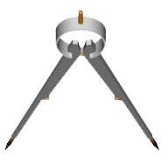
1. Định nghĩa:
CÁCH VẼ HÌNH:
Góc nội tiếp là góc có đỉnh nằm trên đường tròn và hai cạnh chứa hai dây cung của đường tròn đó.
A
A
C
O
C
B
O
Cung nằm bên trong góc được gọi là cung bị chắn.
B
A
A
A
C
0
1
2
3
4
5
6
7
8
9
10
O
O
C
B
O
B
C
Hình 13a
Hình 13b
B
là góc nội tiếp.
0
1
2
3
4
5
6
7
8
9
10
là cung bị chắn.

Slide 7
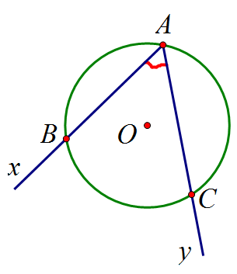
Góc xAy có:
+ đỉnh nằm trên đường tròn;
+ hai cạnh chứa hai dây cung của đường tròn đó.
là góc nội tiếp

Slide 8
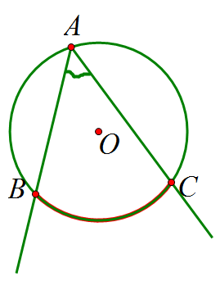
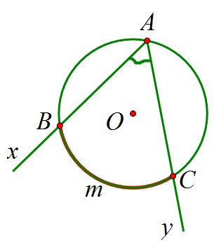
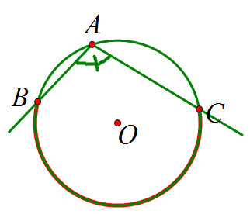
Tiết 40: Góc nội tiếp. Luyện tập
1. Định nghĩa (SGK-72)
là góc nội tiếp chắn
a)
b)
Hình 13

Slide 9
Tiết 40: Góc nội tiếp. Luyện tập
1. Định nghĩa (SGK-72)
?1: Vì sao các góc ở hình 14 và hình 15 không phải là góc nội tiếp?
là góc nội tiếp
chắn
O
O
a)
b)
O
O
c)
d)
Hình 14
O
O
a)
b)
Hình 15

Slide 10
A
C
a) Tâm O nằm trên một cạnh của góc BAC(h.16)
2. Định lí:
O
Trong một đường tròn, số đo của góc nội tiếp bằng nửa số đo cung bị chắn.
B
Hình 16
C
A
GT
BAC : gãc néi tiÕp (O)
b)Tâm O nằm bên trong góc BAC (h.17)
O
B
KL
BAC = s® BC
D
Hình 17
Chứng minh .
Ta phân biệt ba trường hợp:
A
c)Tâm O nằm bên ngoài góc BAC( h.18)
- Tâm đường tròn nằm trên một cạnh của góc.
O
- Tâm đường tròn nằm bên trong góc.
- Tâm đường tròn nằm bên ngoài góc.
B
C
Hình 18

Slide 11
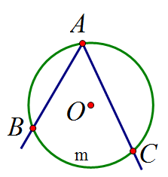
Tiết 40: Góc nội tiếp. Luyện tập
1. Định nghĩa (SGK – 72)
là góc nội tiếp
chắn
2. Định lí (SGK – 73)
là góc nội tiếp
chắn

Slide 12
3. Hệ quả:
D
A
Trong một đường tròn:
Các góc nội tiếp bằng nhau chắn các cung bằng nhau .
B
F
C
E
A'
b) Các góc nội tiếp cùng chắn một cung hoặc chắn các cung bằng nhau thì bằng nhau.
A
C
B
A
c) Góc nội tiếp (nhỏ hơn hoặc bằng 90⁰) có số đo bằng nửa số đo của góc ở tâm cùng chắn một cung.
O
B
C
A
d) Góc nội tiếp chắn nửa đường tròn là góc vuông.
C
B
O

Slide 13
Tiết 40: Góc nội tiếp. Luyện tập
1. Định nghĩa (SGK – 72)
là góc nội tiếp
chắn
2. Định lí (SGK – 73)
là góc nội tiếp
chắn
3. Hệ quả (SGK – 74)

Slide 14
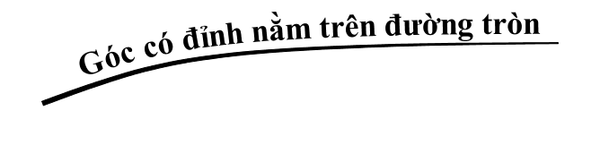

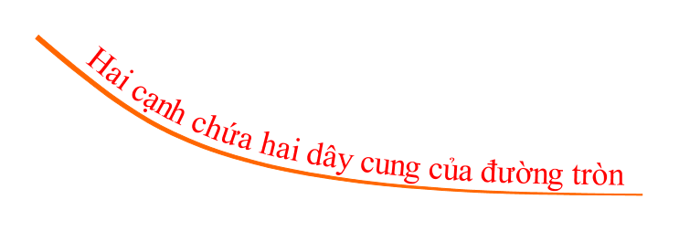



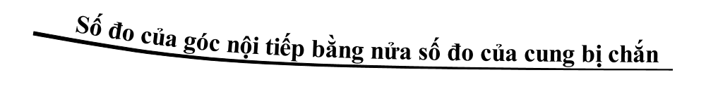
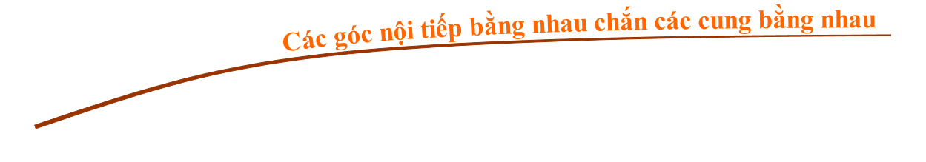
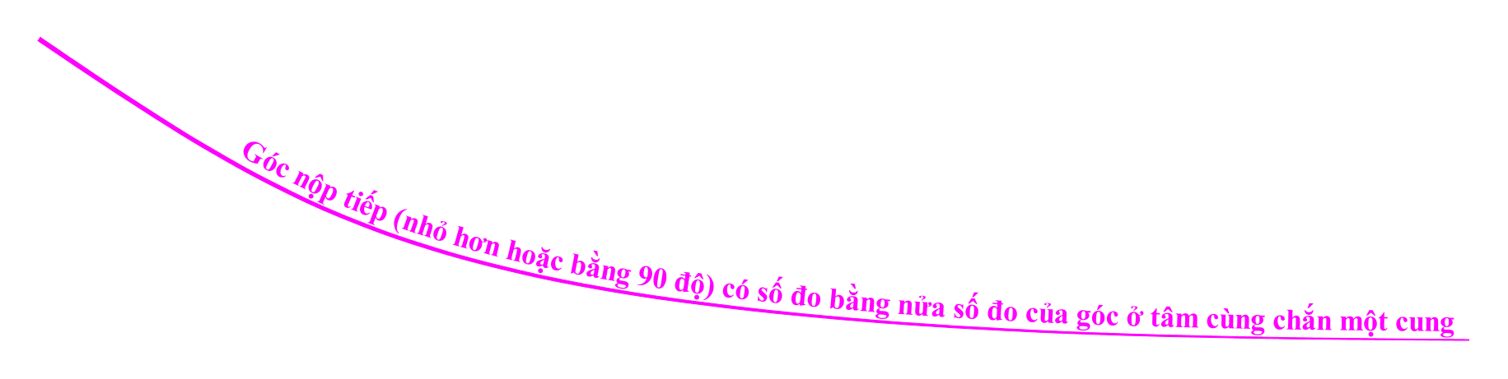
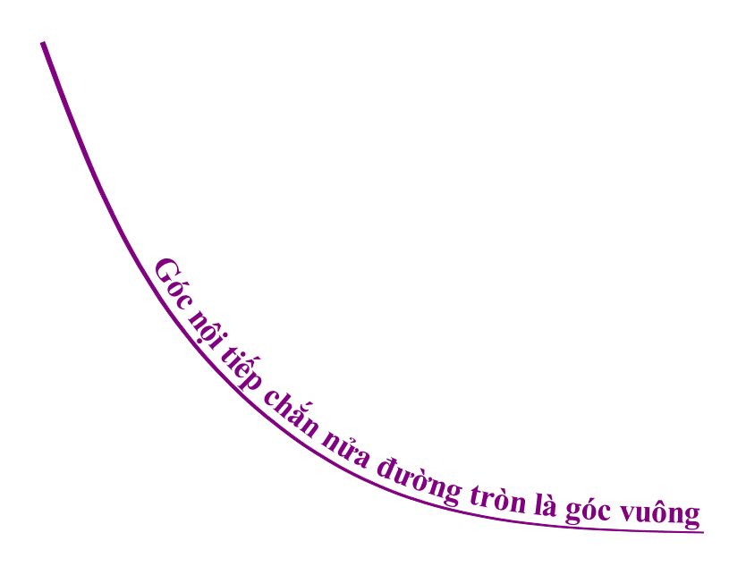
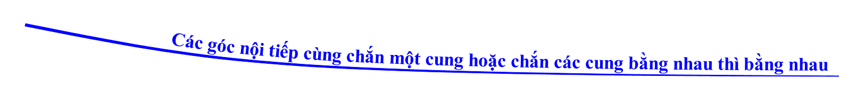
Góc nội tiếp

Slide 15
Bµi tËp : Cho h×nh vÏ
A
BiÕt s® MN = 100⁰ ®iÒn vµo dÊu …
.0
B
MN
50⁰
1) MAN =…. s® = ……
M
MN
N
2) MBN = sđ ……
= 50⁰
3) AMN = …
90⁰
s® AN =………
s® MN
4) MON = …
= 100⁰

Slide 16
Cho hình vẽ. Tính số đo ABC
A. 60
A
B
B. 90
O
C.120
D.180
C
ĐÁP ÁN ĐÚNG B
ĐÁP ÁN
MENU

Slide 17
Trong một đường tròn, nếu số đo cung bị chắn bằng
50 độ thì số đo góc nội tiếp chắn cung đó là bao nhiêu?
A 100 độ
B 75 độ
C 50 độ
D 25 độ
ĐÁP ÁN ĐÚNG D
ĐÁP ÁN
MENU

Slide 18
Bài tập: Khẳng định sau đây đúng hay sai?
Trong một đường tròn, hai góc nội tiếp cùng chắn
một cung thì bằng nhau.
ĐÁP ÁN ĐÚNG Đúng
ĐÁP ÁN
MENU

Slide 19
Cho MAN = . Tính số đo góc MBN và PCQ ?
(hình vẽ sau)
A. MBN= , PCQ=
B. MBN= , PCQ=
C. MBN= , PCQ=
D. MBN= , PCQ=
ĐÁP ÁN ĐÚNG C
ĐÁP ÁN
MENU

Slide 20
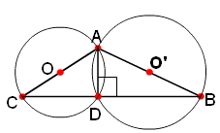
Bài 20 (sgk-76): Cho 2 đường tròn (O) và (O/) cắt nhau tại A và D.Vẽ các đường kính AC và AB của 2 đường tròn đó. Chứng minh 3 điểm B, C, D thẳng hàng.
* Sơ đồ phân tích
Lời giải:
B, D, C thẳng hàng
+) Có góc ADC là góc nội tiếp chắn nửa (O) đường kính AC
góc ADC = 90⁰ ( Hệ quả góc nội tiếp) (1)
+) Có góc ADB là góc nội tiếp chắn nửa (O/) đường kính AB
góc ADB = 90⁰ ( Hệ quả góc nội tiếp) (2)
+) Từ (1) và (2) =>
Góc BDC = 180⁰
=>
Góc BDC = 180⁰
=>
góc ADC + góc ADB = 180⁰
=>
góc ADC + góc ADB = 180⁰
góc ADC = 90⁰ ; góc ADB = 90⁰
=>
=>
Nên C, B, D thẳng hàng
Góc nội tiếp chắn nửa đtròn

Slide 21
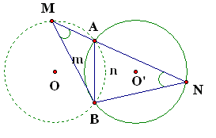
Bài 21 (sgk-76): Cho 2 đường tròn bằng nhau (O) và (O/) cắt nhau tại A và B.Vẽ đường thẳng đi qua A cắt (O) tại M và cắt (O’) tại N (A nằm giữa M và N). Hỏi tam giác MBN là tam giác gì? Tại sao?
*Sơ đồ phân tích
∆BMN cân tại B
=>
Góc BMN = góc BNM
=>
cung AmB = cung ANB
=>
Hai đtròn (O) và (O’) bằng nhau (gt)

Slide 22
Bài tập:
Cho nửa đường tròn đường kính AB lấy điểm C trên cung AB sao cho cung AC có số đo bằng 60⁰.
So sánh các góc của tam giác ABC
Gọi M, N lần lượt là điểm chính giữa của các cung AC và BC. Hai dây AN và BM cắt nhau tại I. Chứng minh tia CI là tia phân giác của góc ACB.

Slide 23
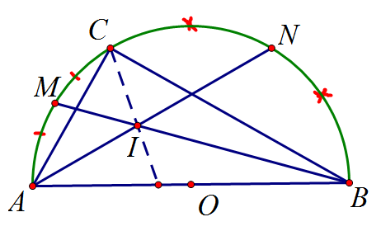
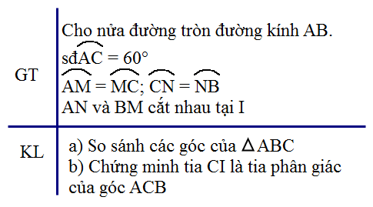
Bài tập:

Slide 24

HƯỚNG DẪN VỀ NHÀ:
Học kĩ nội dung bài
BTVN: 16;17;18; 19;22;23;24;25 (sgk-75), Bài sbt
Chuẩn bị: Góc tạo bởi tia tiếp tuyến và dây cung

